Slide 1
Üzleti intelligencia a gyakorlatban
Pecsora Sándor
10. labor
Promptok készítése és használata Querykben

Slide 2
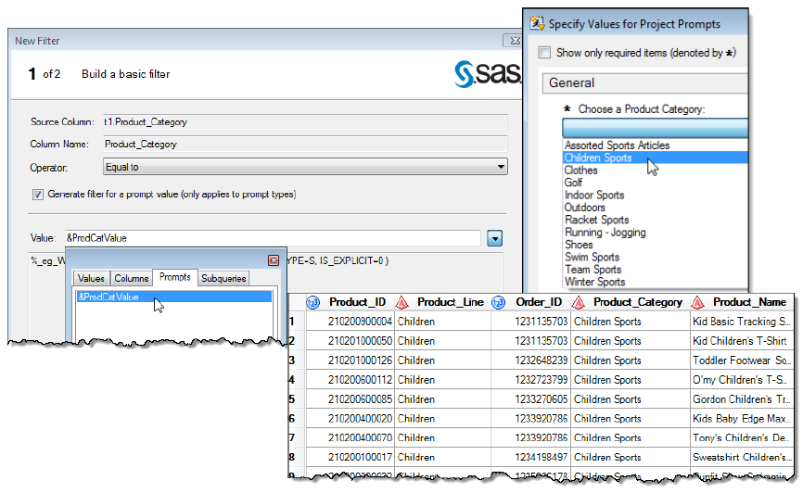
Promptok használata: Text, Numeric, Date típusok
Szöveg, numerikus és dátum típusú promptok használhatók a Querykben az adatok szűrésére.

Slide 3
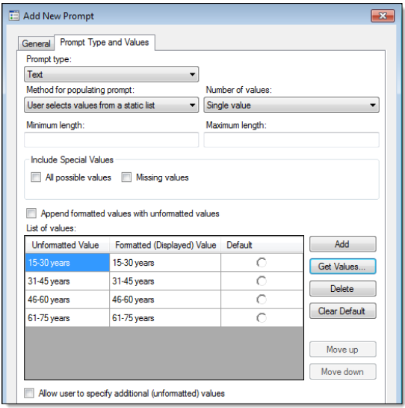
Prompt készítése Queryben
Text, numeric, date, és time prompt típusok használhatóak a szűrők eléréséhez.
A Get Values segítségével tölthetőek be az adatok a már meglévő adatforrásból a prompt listába.
Amikor elkészül egy prompt, definiálni kell, hogy a prompt hogyan kapja meg az adatokat. A Method for populating prompt drop-down listából választhatunk.
Az alábbi 3 módszer választható:
User enters values – A felhasználónak kell megadni az adatokat a prompt futásakor.
User selects values from a static list - A felhasználónak kell kiválasztani az adatokat egy előre rögzített listából a prompt futásakor. Ezt a listát a prompt elkészítésekor kell definiálni.
User selects values from a dynamic list - A felhasználónak kell kiválasztani az adatokat egy egyedi listából a prompt futásakor. Ez a lista a selected data source-ból van feltöltve a prompt futásakor. Ehhez a lehetőséghez az adatoknak egy SAS könyvtárban kell lenniük.

Slide 4

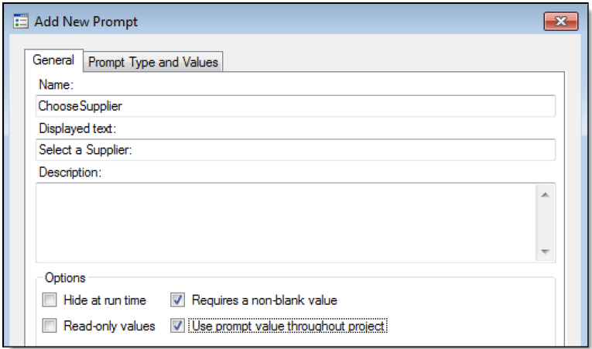
Gyakorlat 1.
Adja hozzá az orion_profit táblát, majd indítsa el a Query Builder-t.
Legyen Choose a Supplier Query a neve. Kattintson a Change-re és legyen SupplierOrders a fálj neve. Majd Save.
A Select Data fülön, adja hozzá a Product_ID, Product_Name, Order_Date, Quantity, és Profit változókat.
Ahhoz, hogy a promptban lehetőség legyen egy beszállító kiválasztására, kattintson a Prompt Manager ⇨ Add gombra.
A General fülön írja a Choose Supplier szöveget a Name mezőbe és a Select a Supplier: szöveget a Displayed text mezőbe. Válassza ki a Requires a non-blank value és a Use prompt value throughout project check boxokat.
A Prompt Type and Values fülön ellenőrizze, hogy a prompt típusa Text. Változtassa meg a prompt feltöltésének módját a következőre: User selects values from a static list. A lista orion_profit-ból feltöltéséhez válassza a Get Values-t.

Slide 5
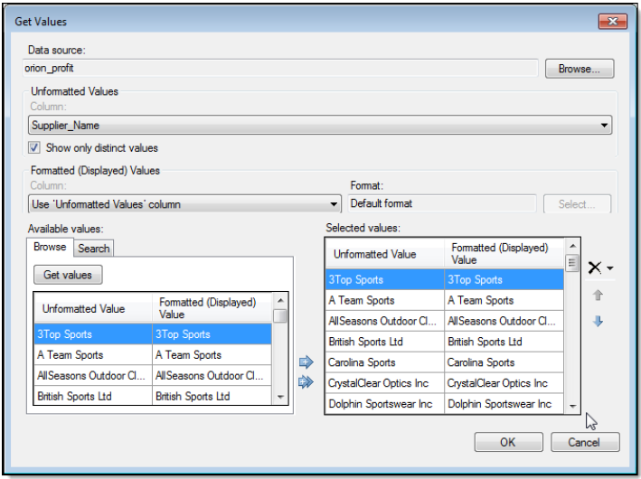
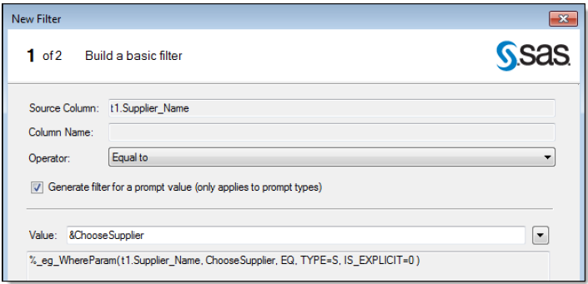
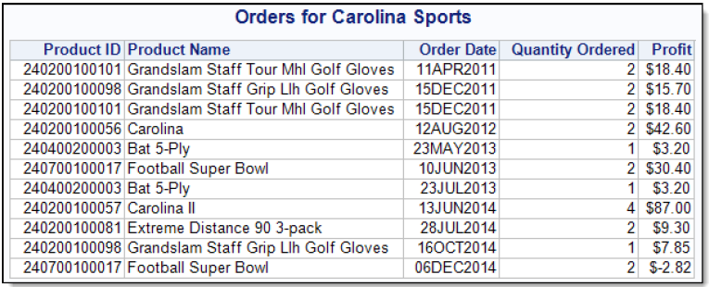
Gyakorlat 1.
Az adatforrás meghatározásához kattintson: Browse ⇨ Project ⇨ orion_profit ⇨ Open.
Változtassa meg az oszlop nevét az Unformatted Values panelben Supplier_Name-re.
Válassza a Get values-t és kattintson a dupla nyílra, hogy feltöltse a prompt listát a Supplier_Name értékekkel. OK ⇨ OK ⇨ Close.
A prompt szűrőben történő használatához, kattintson a Filter Data fülre. Húzza a Supplier_Name változót a panelre. A New Filter Wizard-ban ellenőrizze, hogy az Equal to operátor van kiválasztva. Majd a Value mezőbe válassza a Prompts ⇨ &ChooseSupplier. Klikk Finish.
Ahhoz, hogy a riport címe tartalmazza a kiválasztott beszállítót, válassza a Options-t. Itt válassza az Override the corresponding default settings check boxot a Tools ⇨ Options-ben és válassza a Report-ot.
Válassza a Titles-t a Selection panelen és válassza az Override the corresponding default settings a Tools ⇨ Options-ben. Írja be a következő szöveget: Orders for &ChooseSupplier. Klikk OK.
Klikk Run. A promptban a következőt válassza a Carolina Sports ⇨ Run. Ellenőrizze, hogy 11 sort kapott.
Válassza a Refresh-t és futtassa más beszállítóval a query-t.

Slide 6
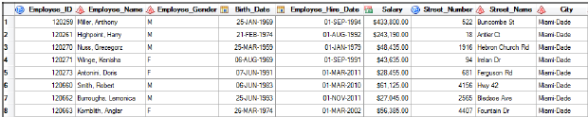
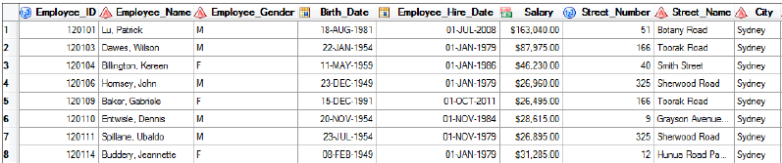

Gyakorlat 2.
Adja hozzá az employee_master táblát.
Indítsa el a Query Builder-t. Legyen a neve Select City Query a kimeneti tábla neve pedig: select_city. Minden oszlopot adjon hozzá.
A Prompt Manager segítségével készítsen új promptot. A General fülön adja meg a következőket: Name mező értéke: Select City, a Displayed text mező értéke: Select a City:. Állítsa be, hogy kérjen adatokat futás előtt a prompt.
A Prompt Type and Values fülön, állítsa be a Text prompt típust. A Method for populating the prompt drop-down listából válassza a User selects values from a static list lehetőséget.
Kattintson a Get Values gombra, hogy feltöltse értékekkel a prompt listát az employee_master tábla City változójának egyedi értékeivel. Legyen az alapértelmezett érték Miami-Dade.
A Filter Data fülön, készítsen egy szűrőt a City változóra, az értéke legyen egyenlő a prompttal, Select City.
Futtassa a queryt a Miami-Dade értékkel.
Kattintson a gombra, hogy frissítse a queryt, illetve válassza Sydney-t majd Run.

Slide 7
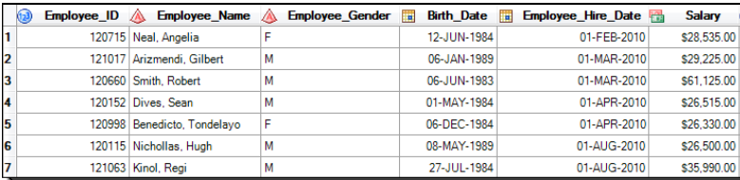
Gyakorlat 3.
Készítsen egy queryt az employee_master táblán. Legyen a neve:Employee Hire Date Query és a kimeneti fájl neve: employee_hire_date. Adjon hozzá minden oszlopot a queryhez.
Készítsen egy promptot, amely lehetővé teszi az adatok egy intervallumból történő kiválasztását. Legyen e neve: Date Range és a displayed text legyen Select a beginning and end date for the employee hire date range. A típusa legyen Date range és dátum típusa legyen Day.
Készítsen egy szűrőt az Employee_Hire_Date változóra. Az operátor legyen In a range. A szűréshez használja a promptot.
Rendezze az adatokat Employee_Hire_Date szerinti növekvő sorrendbe.
Futtassa és legyen az intervallum: January 1, 2010 – December 31, 2010.

Slide 8
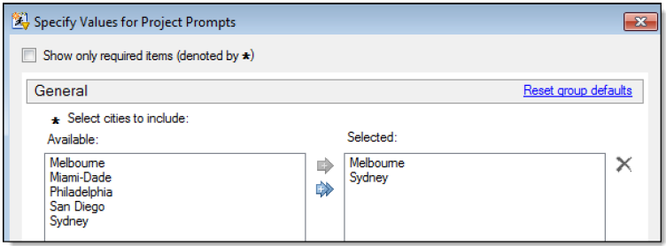
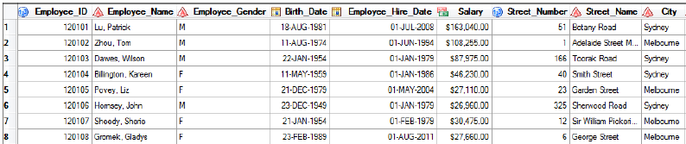
Gyakorlat 4.
Készítse el a SelectCities nevű promptot, amely segítségével a városokból lehet választani és következő képen néz ki:
Készítsen queryt az employee_master táblára. Legyen a neve Multi-Cities Query és a kimeneti fájl neve Multi_Cities. Adjon hozzá minden oszlopot a Select Data fülön.
Készítsen egy szűrőt, amely csak azokat a városokat engedi megjeleníteni, amelyek benne vannak a promptban.
Futtassa a queryt és válassza Melbourne és Sydney értékeket.

Slide 9
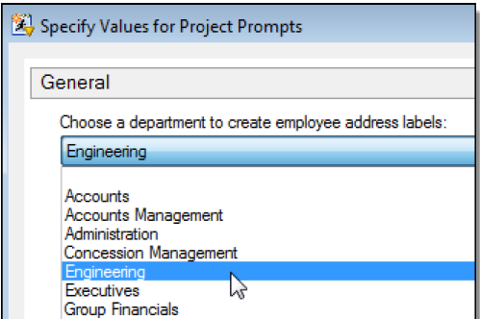
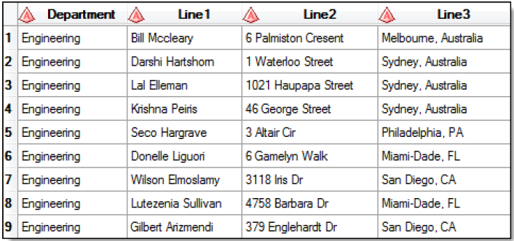
Extra Gyakorlat
Adja hozzá az e106e5.sas programot. A program tartalmaz egy WHERE-t, mely megszűri az adatokat, hogy csak az Administration Department alkalmazottjait jelenítse meg. Futtassa a programot és ellenőrizze, hogy 31 sort kap.
Készítse el a Select Dept promptot, amely segítségével az employee_master tábla bármely részlege választható. A prompt a következő legyen:
Módosítsa a WHERE-t, hogy a Select Dept promptra hivatkozzon (macro variable) a Department helyett.
Módosítsa a program tulajdonságait, kattintson a Properties-re és adja hozzá a &SelectDept promptot.
Futtassa a programot az Engineering-et választva.

